Slide 1
EPAM DevOps 2021
Охрименко Дмитрий Владимирович
Автоматизация сбора данных c применением метода CI – CD технологий.

Slide 2








В проекте использовались: Linux GitHub AWS: S3, EC2 Jenkins Docker Python

Slide 3
Актуальность: В период мировых пандемий и эпидемий человечество столкнулось с проблемой отсутствия возможности работать в привычной традиционной манере и вынуждено переходить к удаленным методам работы напрямую связанных с компьютерами и IT технологиями.
Цель:
Систематизация и сортировка отдельных аспектов документации.
Возможность выбрать нужную информацию для ее сопоставления.

Slide 4
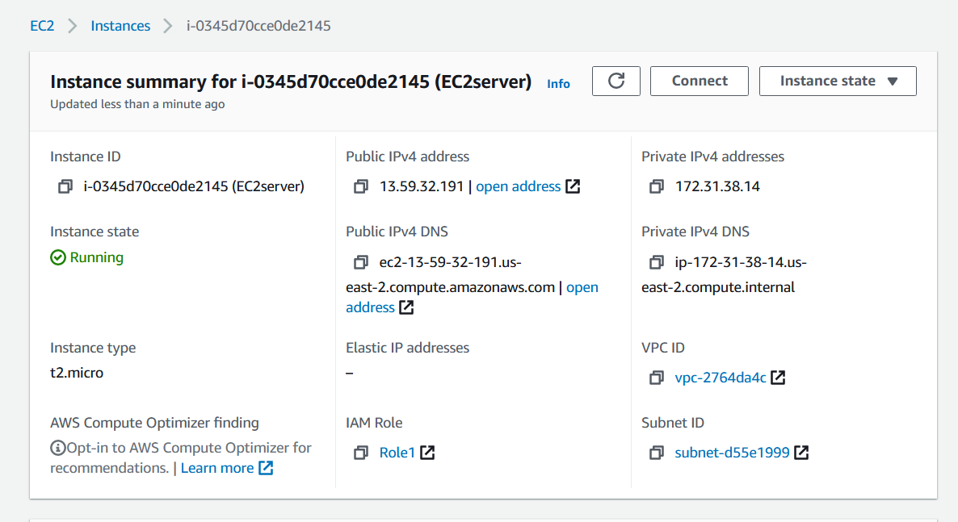
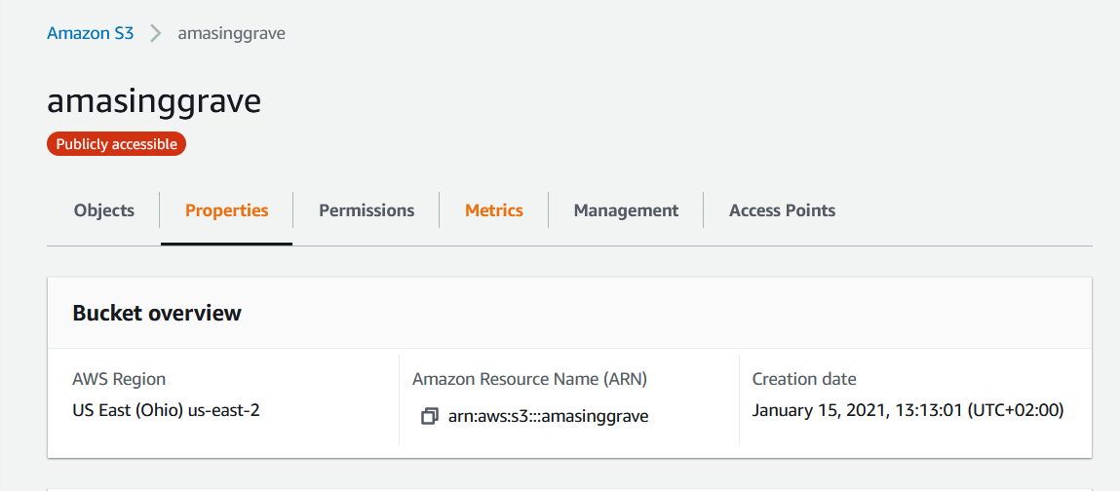
Прежде всего нужно создать вместилище для хранения обрабатываемых файлов и сервер для их обработки. Например S3 Bucket и EC2 сервер.

Slide 5
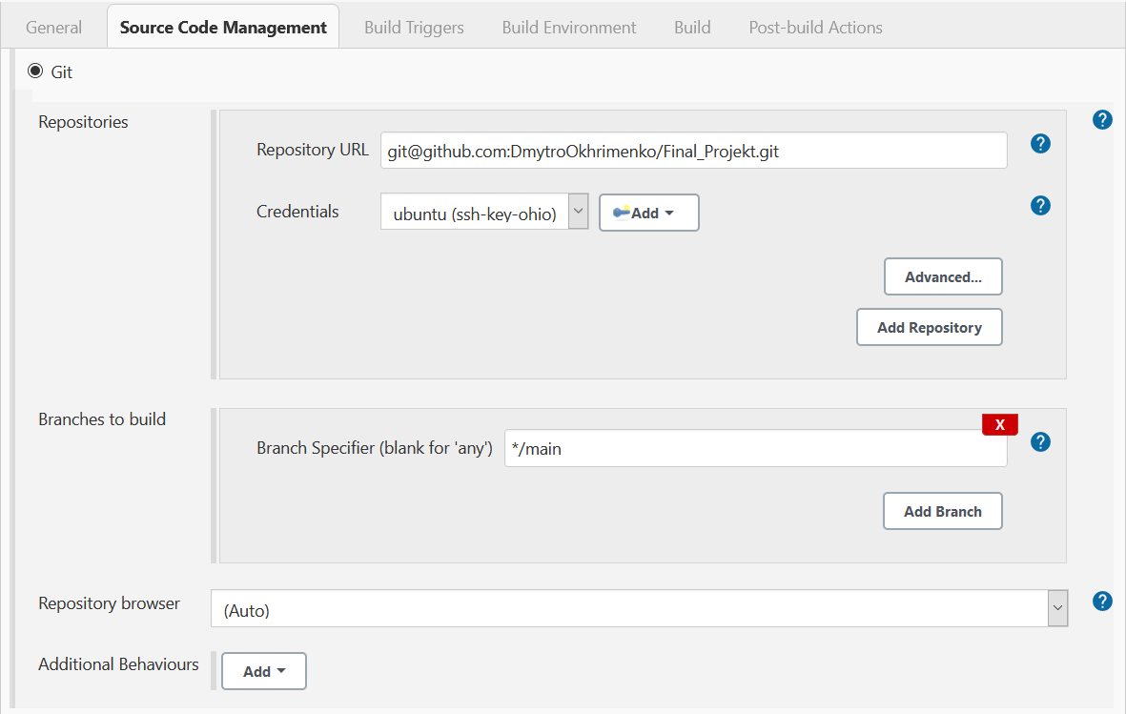
Создадим GitHub репозиторий где будут храниться технические файлы для обработки информации и свяжем его с нашим сервером через jenkins

Slide 6
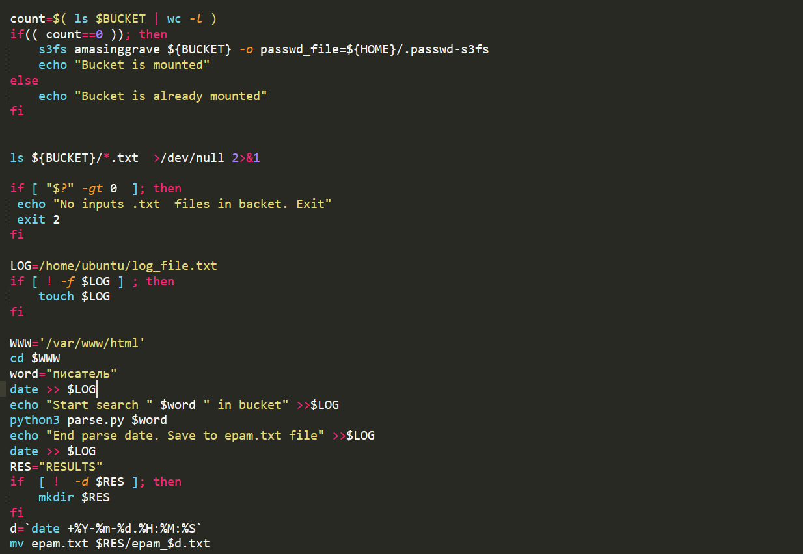
Деплоим файлы на сервер. Монтируем корзину. С помощью скрипта jobs.sh обрабатываем находящиеся в ней файлы.

Slide 7
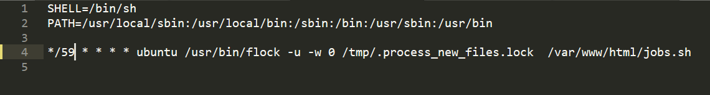
Скриптовый файл jobs.sh автоматически монтирует корзину, проверяет наличие в ней файлов и ведет журнал о проделанной работе. Автоматизация достигается путем периодичности включения файла jobs.sh через файл crontab находящийся в директории /etc/cron.d/

Slide 8
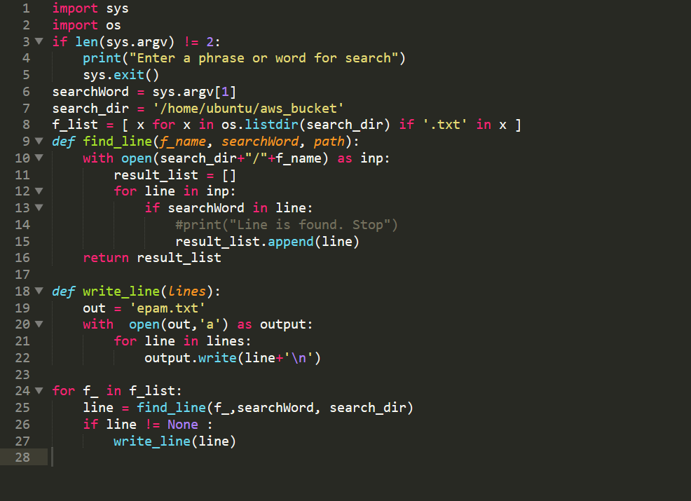
Файл parse.py запускается файлом jobs.sh и автоматически парсит результаты поиска в отдельный текстовый файл.

Slide 9
Благодарю
За внимание

